Slide 1
Patrón de diseño estrategia (strategy)
Patrón de Comportamiento que permite establecer en tiempo de ejecución el rol de comportamiento de una clase. Strategy se basa en el polimorfismo para implementar una serie de comportamientos que podrán ser intercambiados durante la ejecución del programa, logrando con esto que un objeto se pueda comportar de forma distinta según la estrategia establecida.

Slide 2
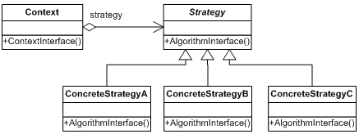
Diagrama UML
Participantes
Las clases y objetos participantes en este patron son:
Strategy
declara una interfaz comun a todos los algoritmos soportados. Context usa esta interfaz para llamar a el algoritmo definido pot una ConcreteStrategy
ConcreteStrategy
Implementa el algoritmo usando la interfaz strategy
Context
es configurado con un objeto ConcreteStrategy manteniendo una referencia a un objeto Strategy que defina una interfaz que puede acceder a
Sus datos.

Slide 3
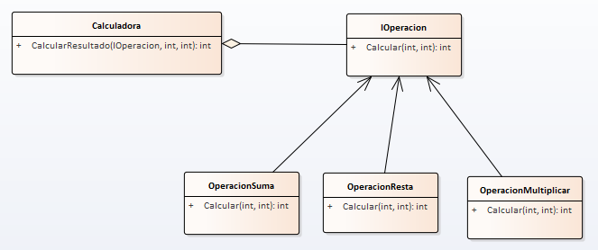
Problema planteado

